Slide 1
Code Champions - C조
CRA 과정 프로젝트

Slide 2
목차
조원 소개 및 역할
기능 구현 및 소개
TDD 활용 예시
Mocking 활용 예시
리팩토링 통한 클린코드 전후 결과 비교
시연
소감

Slide 3
조원 소개 및 역할
양승준 (팀장)
TestShell 개발
이진욱
Test Code / Logger
황소담
Test Code / Logger
허범규
SSD 개발
이정빈
SSD 개발
이동훈
TestShell 개발

Slide 4
기능 구현 및 소개

Slide 5
구조도
Shell
Runner &
Application
Command
SSD
Logger
명령 입력/출력 담당
고유 기능 수행
TestApp1
TestApp2
시나리오App
Shell의 명령을 SSD로 전달
Command 패턴
Factory 패턴
SSD 역할 수행
Read/Write/Erase/Flush
Application용 API 제공
로깅 수행
Singleton 패턴

Slide 6
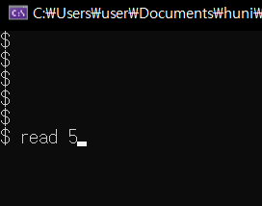
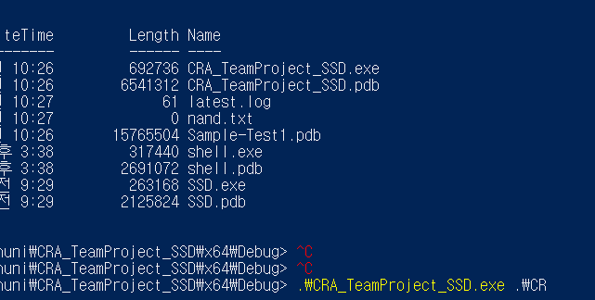
Shell 구현 개요
Input: Console 입력
CMD 시나리오수행
Test Application
Application
TestApp1
TestApp2
Runner
parse
Command
입력된 명령어를 vector<string> 으로 parsing
명령어에 따라 Command 또는 Application 실행

Slide 7
Runner & Application 구현 소개
Runner
App Factory
Runner Run
IApplication
TestApplication
App->Run 실행
TestApplication
Test App1
Test App2
Scenario App..
Test App1
class IApplication
{
public:
virtual ~IApplication() = default;
virtual bool run(const std::vector<std::string>& args) = 0;
Test App2
Scenario App..
App Factory에서 app 생성 및 등록
Runner의 run에서 app의 run 수행
다형성 활용
IApplication을 상속받아 각종 Application들 구현

Slide 8
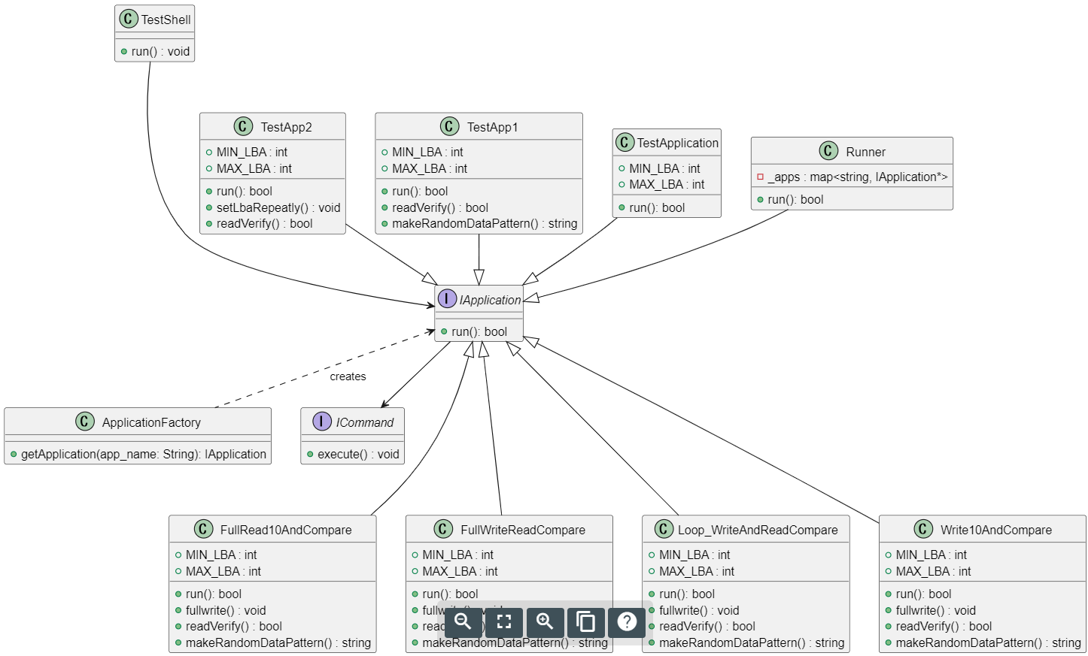

Slide 9
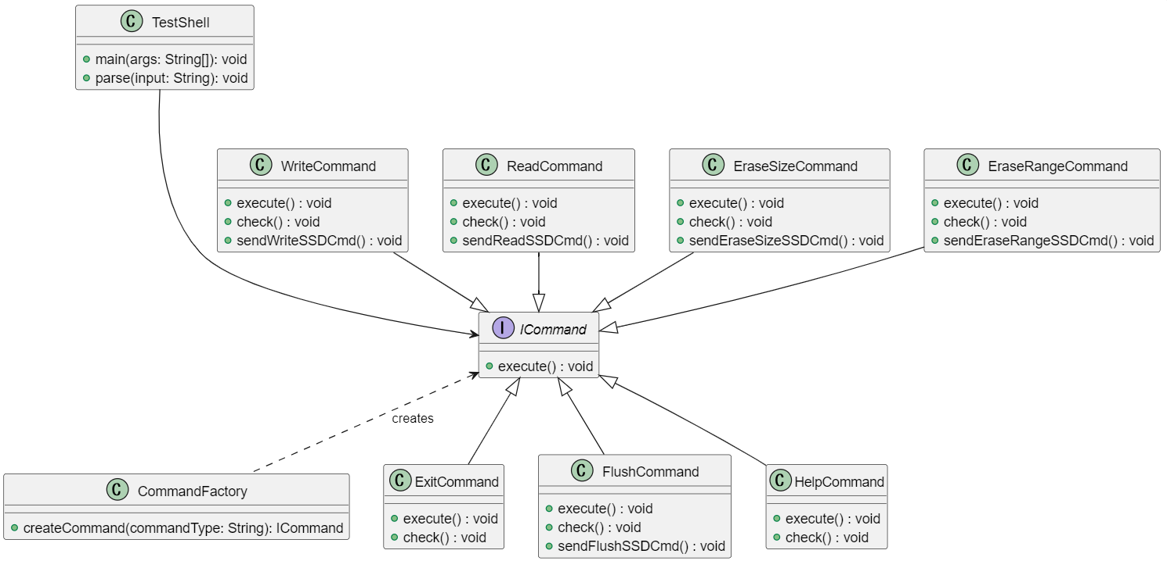
Command 구현 소개
Invoker (TestShell / Application) – ICommand 의 command pattern 적용
유효성 검사를 개별 concreate command 객체에 위임
CommandFactory 적용 (Singleton pattern)

Slide 10
SSD 구현 소개

Slide 11
Logger 구현 소개

Slide 12
TestCode 구현 소개

Slide 13
TDD 활용 예시

Slide 14
TDD

Slide 15
Mocking

Slide 16
리팩토링 & 클린코드

Slide 17
리팩토링 예

Slide 18
시연

Slide 19
소감

